Slide 1
ВИЗИТНАЯ КАРТОЧКА ВОСПИТАТЕЛЯ
Муниципальное бюджетное дошкольное учреждение "Детский сад "Ромашка" с. Приозёрное"
Ленинского района Республики Крым
ШЕЙХБАЕВА ЛИНУРА ШАМИЛЕВНА
с. Приозерное 2023 г.

Slide 2
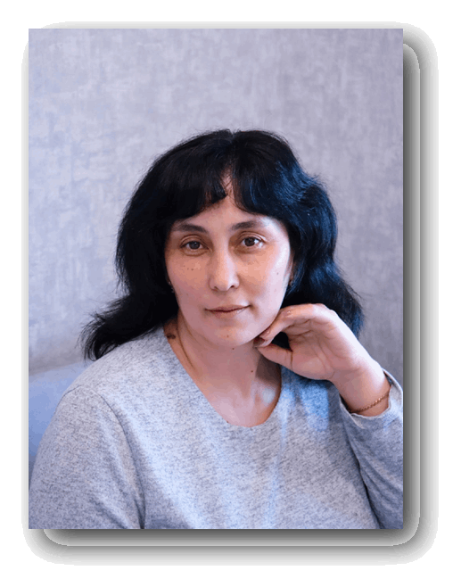
"Детский сад "Ромашка" с. Приозёрное
Воспитатель группы №5 «Капитошка»
Шейхбаева Линура Шамилевна
«Умение воспитывать- это все-таки искусство, такое же искусство, как хорошо играть на скрипке или рояле, хорошо писать картины». А.С.Макаренко.

Slide 3
В - вовлекатель в мир, который его окружает.
О - окружатель заботой и лаской.
С — создаватель всего, чтобы познавать это
окружение.
П — помогатель познавать все, через созданное
окружение
И - изучатель и ребенка и его окружение и всего,
что для этого нужно.
Т- творитель вместе с ребенком и для ребенка
А - адаптирователь всего, именно к этому
ребенку.
Т — требователь к себе и к окружению.
Е – естественно и безоговорочно.
Л – любителЬ ребенка , таким какой он есть.

Slide 4
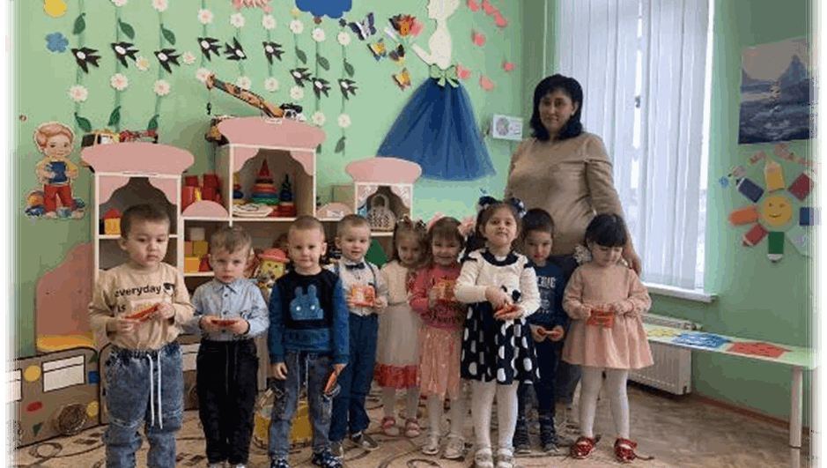
Окончила Инженерно-педагогический университет в городе Симферополь по специальности "Дошкольный работник" в 2017 году , по настоящее время работаю в МБДОУ детский сад "Ромашка" воспитателем. Люблю свою профессию. Начинала я с обычной работы помощник воспитателя. С каждым годом я больше и больше вникала в профессию воспитатель, она меня увлекла с головой. Считаю ,что воспитатель это творческая личность.

Slide 5
МОЕ ПЕДАГОГИЧЕСКОЕ КРЕДО
Воспитатель, как волшебник, освещает мир детства добротой.

Slide 6
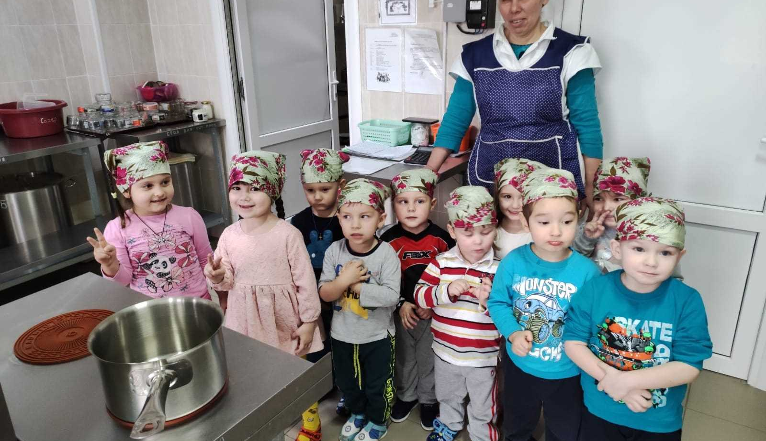
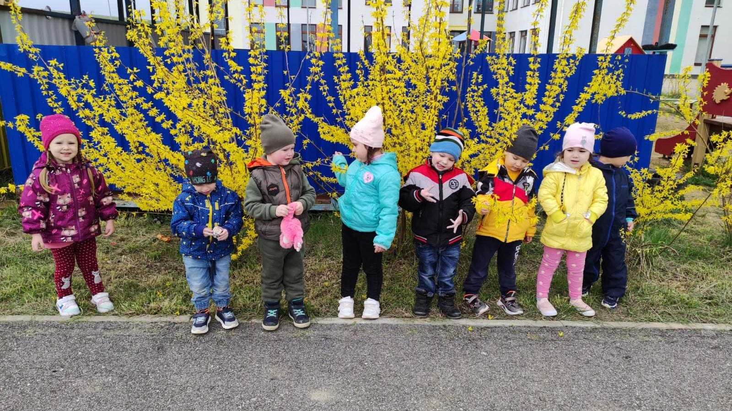
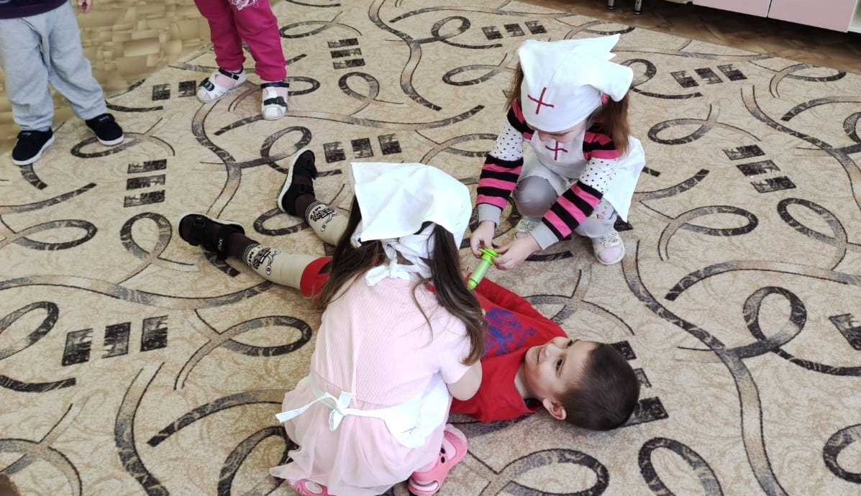
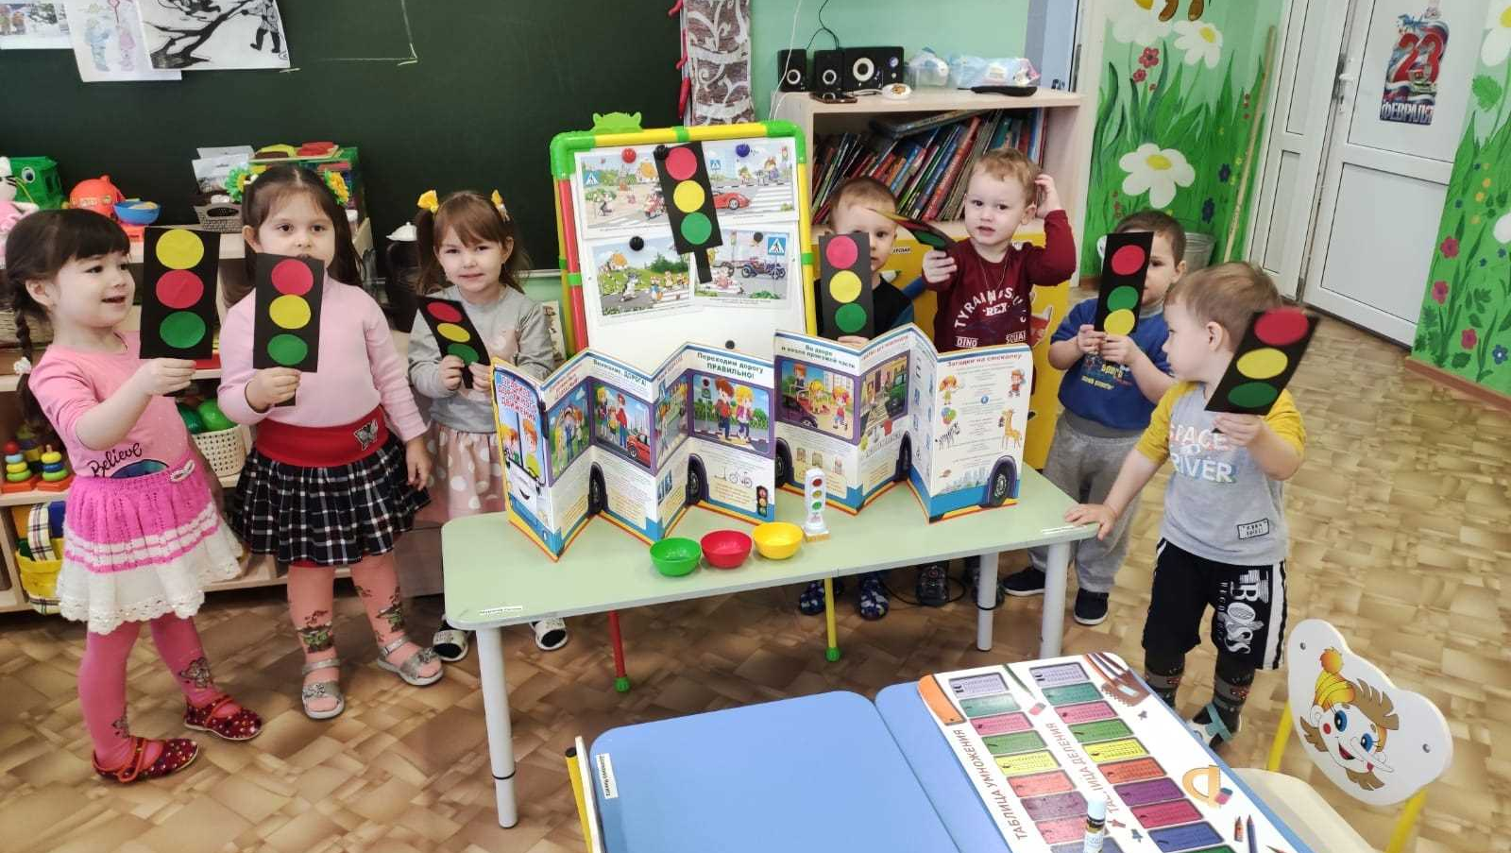
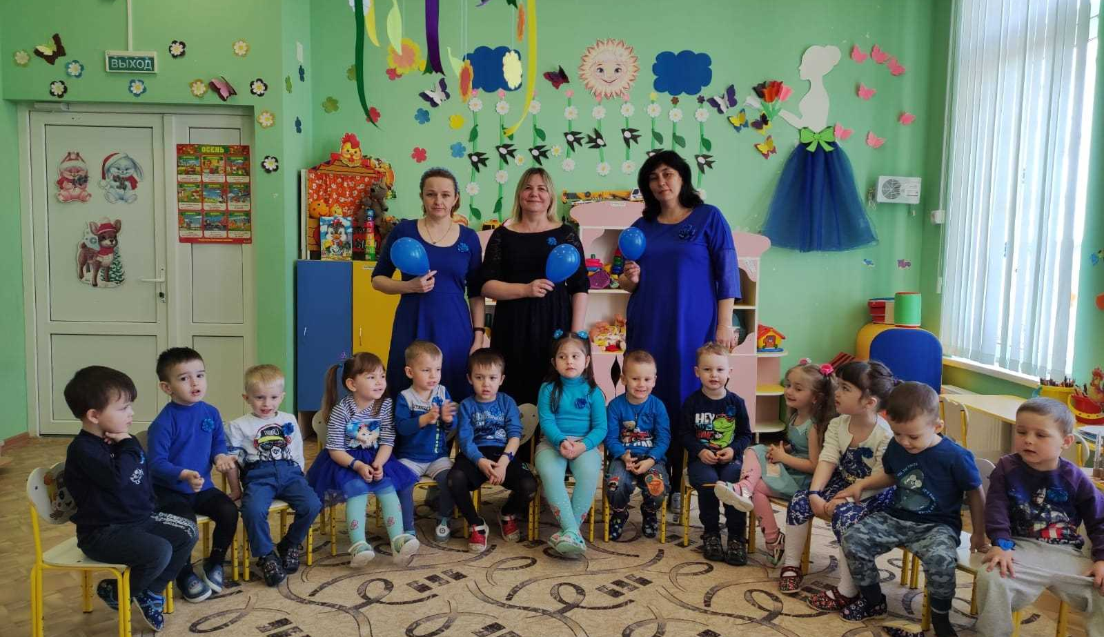
Мои рабочие будни

Slide 7
МОИ ПРИНЦИПЫ РОБАТЫ:
- Не быть назойливой: у каждого свой мир интересов и увлечений.
- Детям больше самостоятельности и право выбора.
- Уметь вставать на позицию ребенка, видеть в нем личность, индивидуальность.

Slide 8
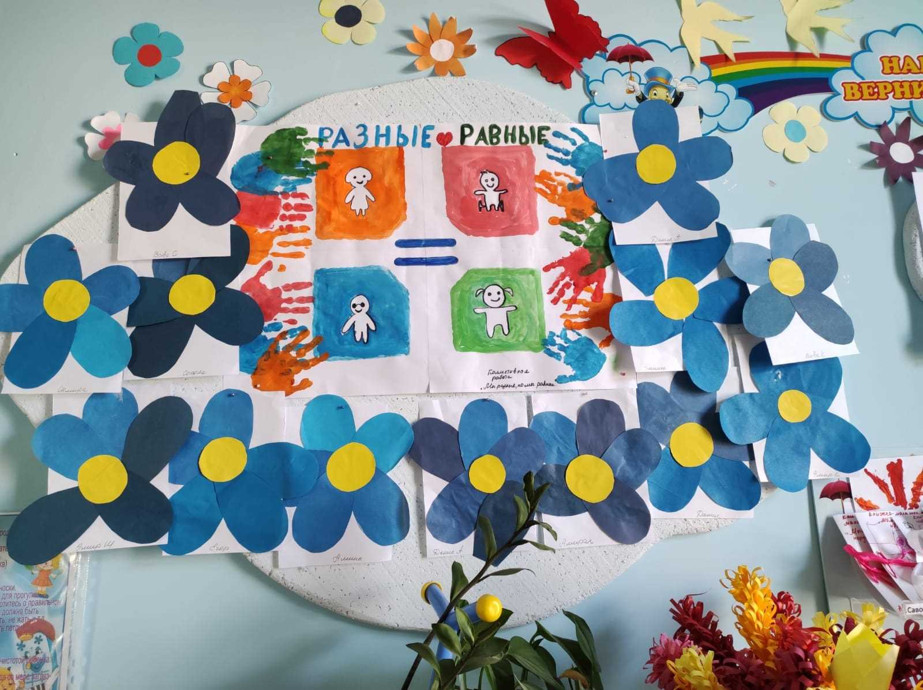
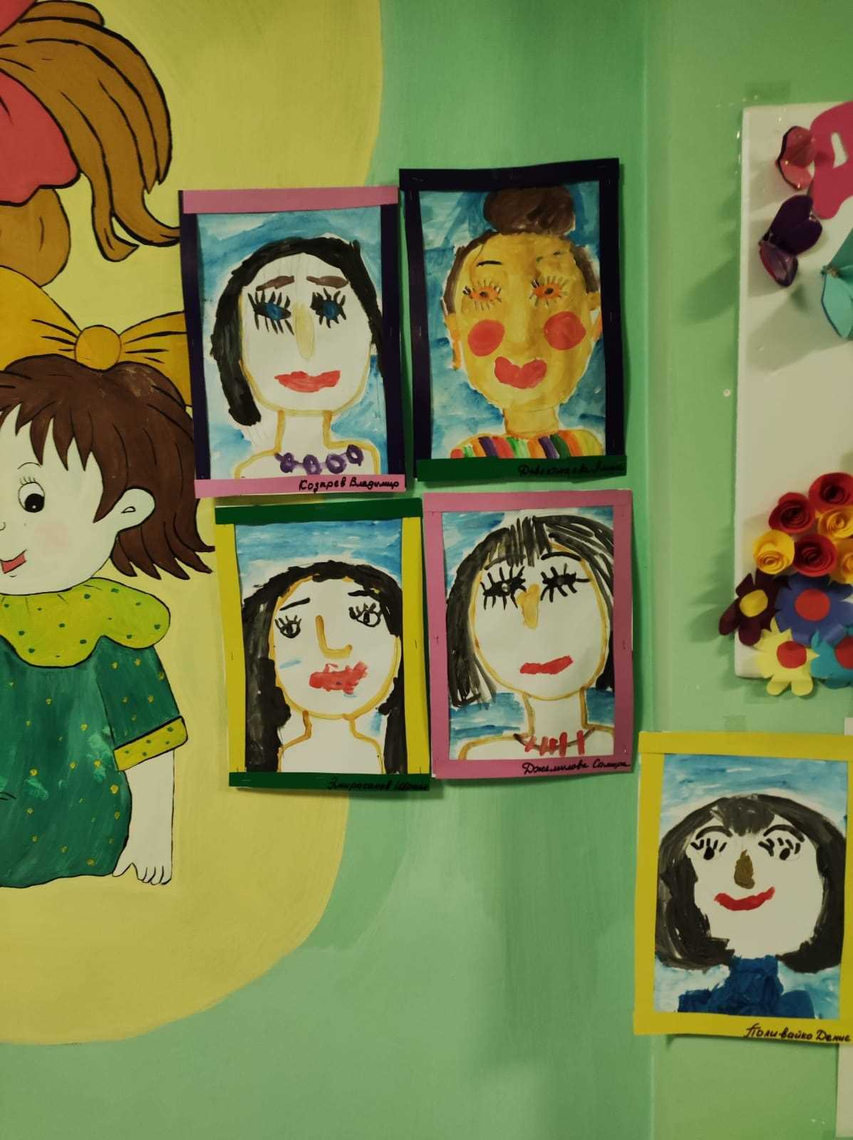
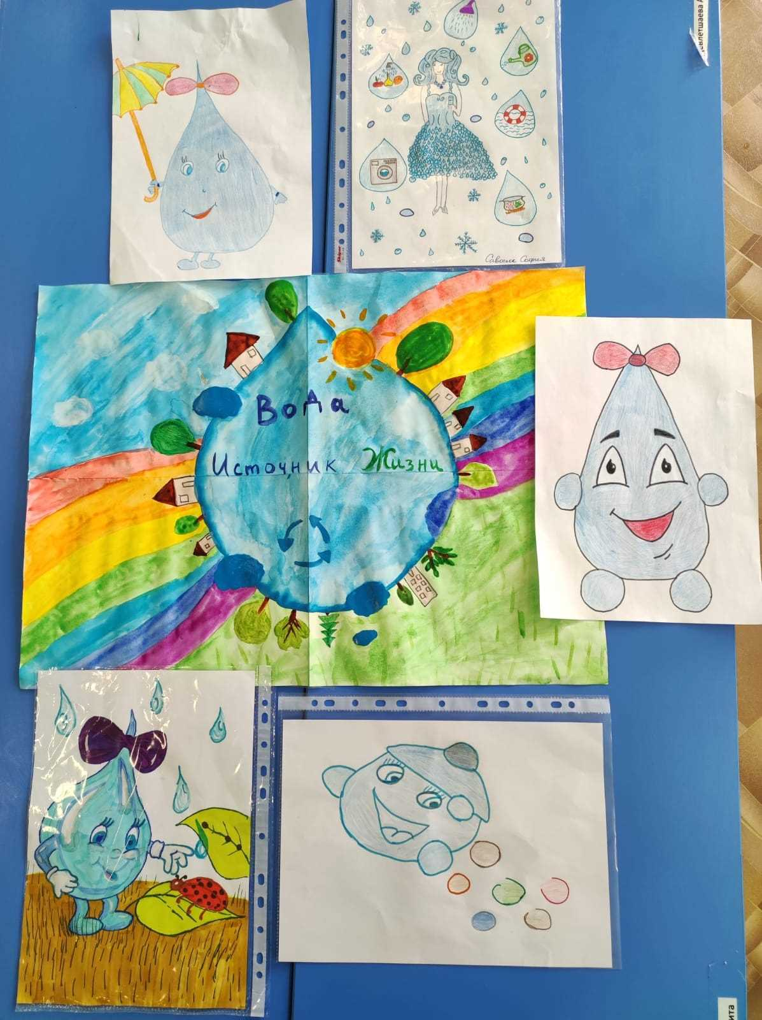
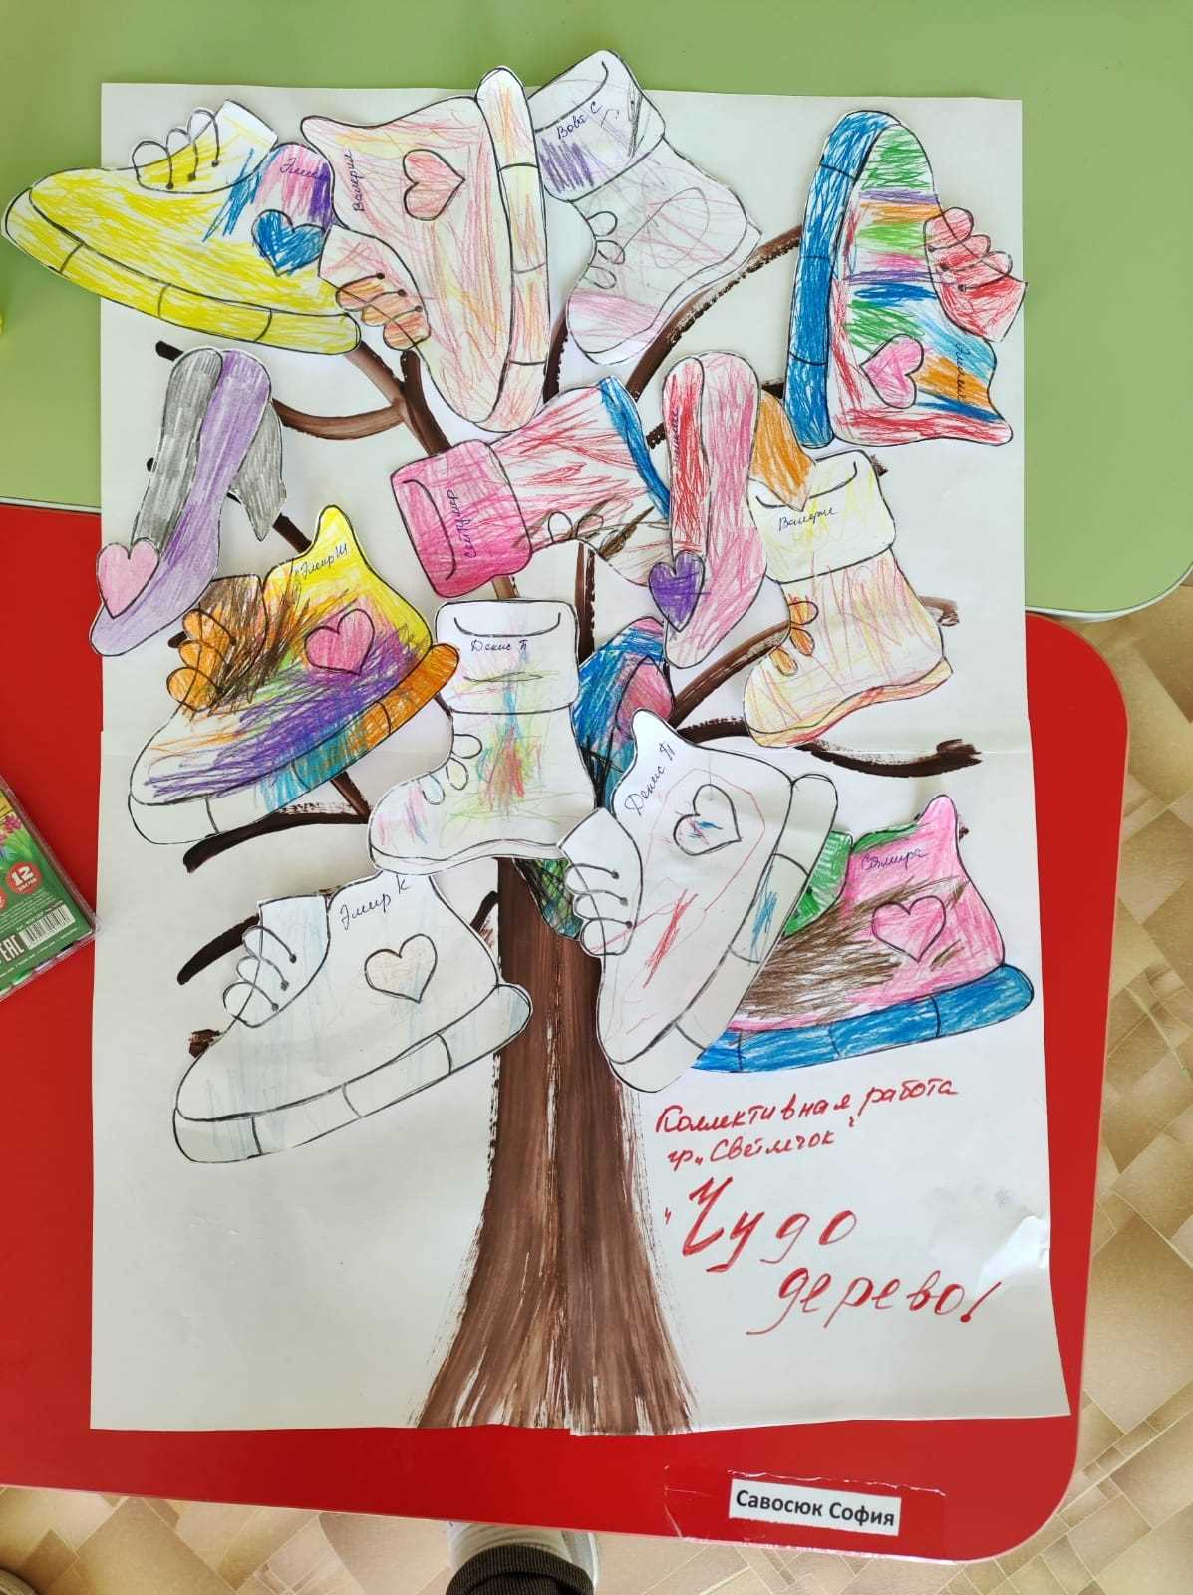
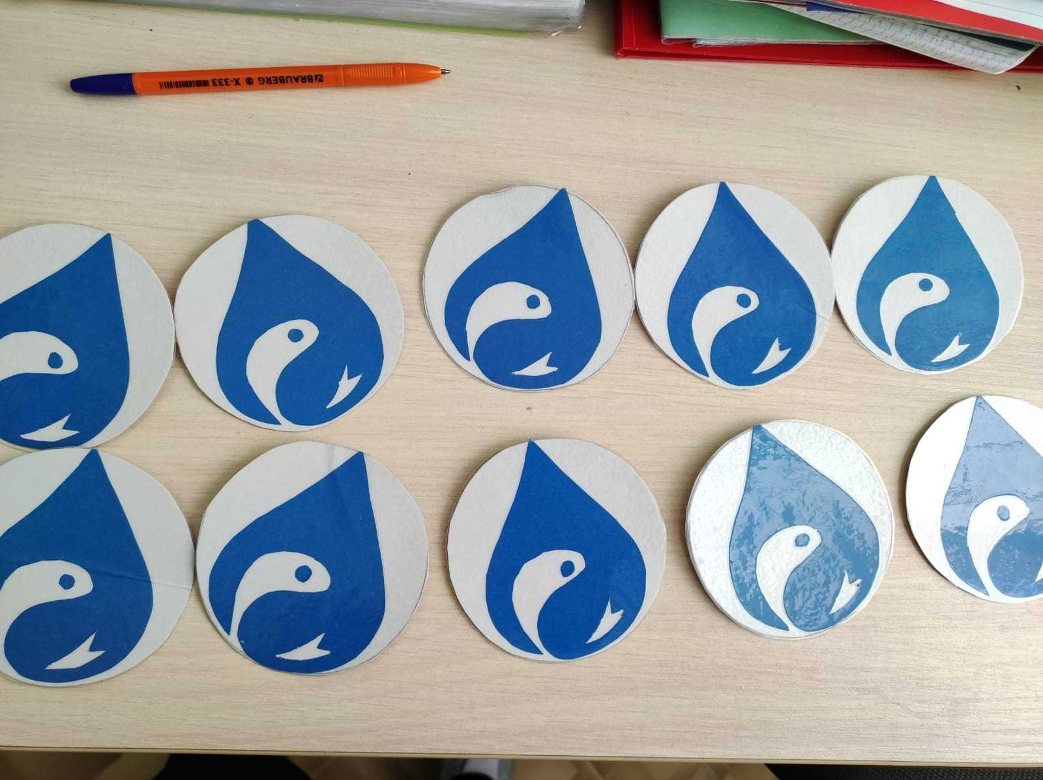
НАШ ВЕРНИСАЖ

Slide 9
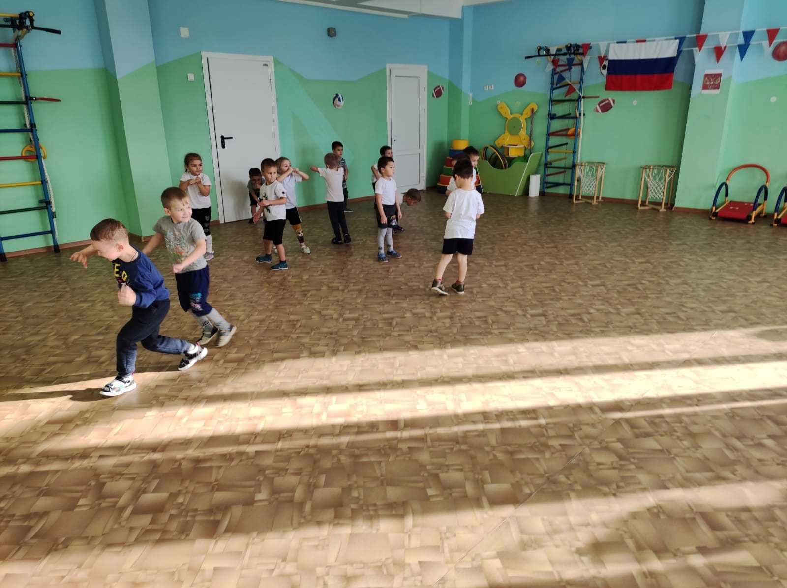
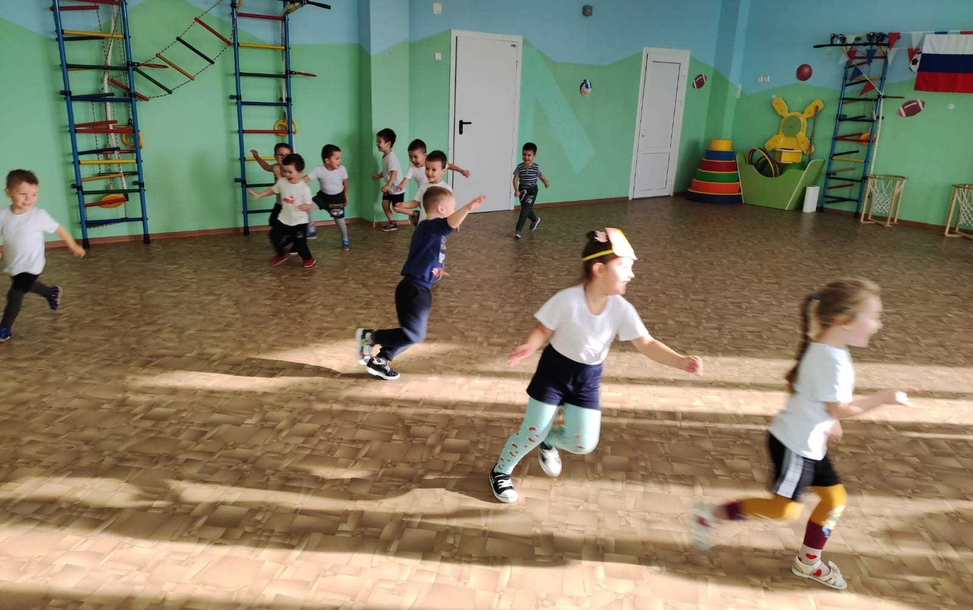
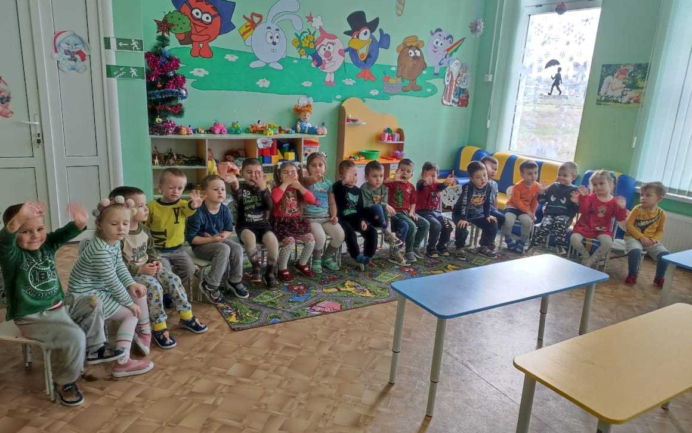
Спорт – это жизнь, а не игра!Спорт – распорядок дня с утра!

Slide 10
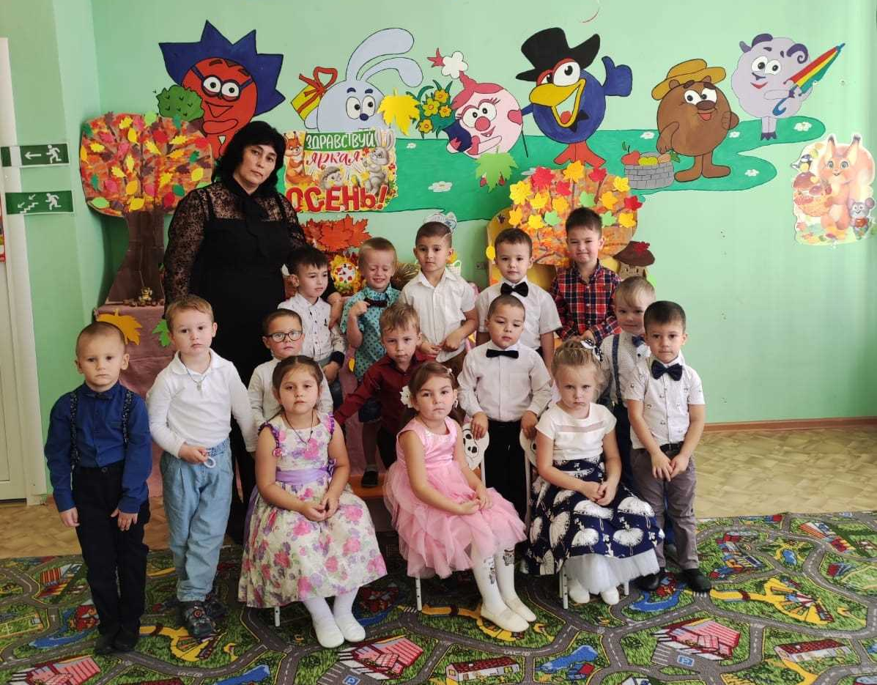
МОИ ВОСПИТАННИКИ – МОЯ ГОРДОСТЬ !

